Slide 1
磁気共鳴映像法（MRI）の原理
５．平面上の原子核の位置はどのようにして特定されるのか
入口紀男 （熊本大学名誉教授） 上野照剛 （東京大学名誉教授）

Slide 2
空間の位相エンコーディング
（復習）
y
このステップを 256G_{y}まで進める
G_{y}
鉛直方向の傾斜磁場 G_{y} を大きさを変えて時間 Δ t だけ加えると、中心より高い位置にある原子核ほど「位相 θ 」はそれだけ大きく変化する
2G_{y}
3G_{y}
4G_{y}
磁場 B₀ + α
f = γ （B₀ + α）
x
磁場 B₀
f = γ B₀
磁場 B₀ - α

Slide 3
第256番データ
y 傾斜地場変化のステップ数
得られた信号データを下から一本ずつ並べる
第2番データ
第1番データ
x 時間 ｔ （s）

Slide 4
x 方向だけの（一次元の）フーリエ変換結果
256 本の信号データをすべてフーリエ変換した
y（鉛直方向） 傾斜地場変化のステップ数
x（水平方向） 時間 ｔ （s）
・ x （水平方向） は識別された
・ y （鉛直方向） はまだ識別されない

Slide 5
x （水平方向）と y （鉛直方向）の二次元フーリエ変換結果
y（鉛直方向） 傾斜地場変化のステップ数
x（水平方向） 時間 ｔ （s）
・ x （水平方向） が識別された
・ y （鉛直方向） も識別された

Slide 6
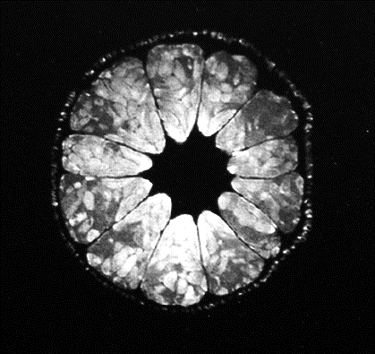
結論
y（鉛直）方向に位相エンコディングを行い、信号データを取得するときに毎回 x（水平）方向に傾斜磁場を加えて周波数でエンコードする。得られた全信号データについて x（水平）方向と y（鉛直）方向の二次元フーリエ変換によって原子核の平面上の位置を特定し、信号強度として表示した

